Slide 1
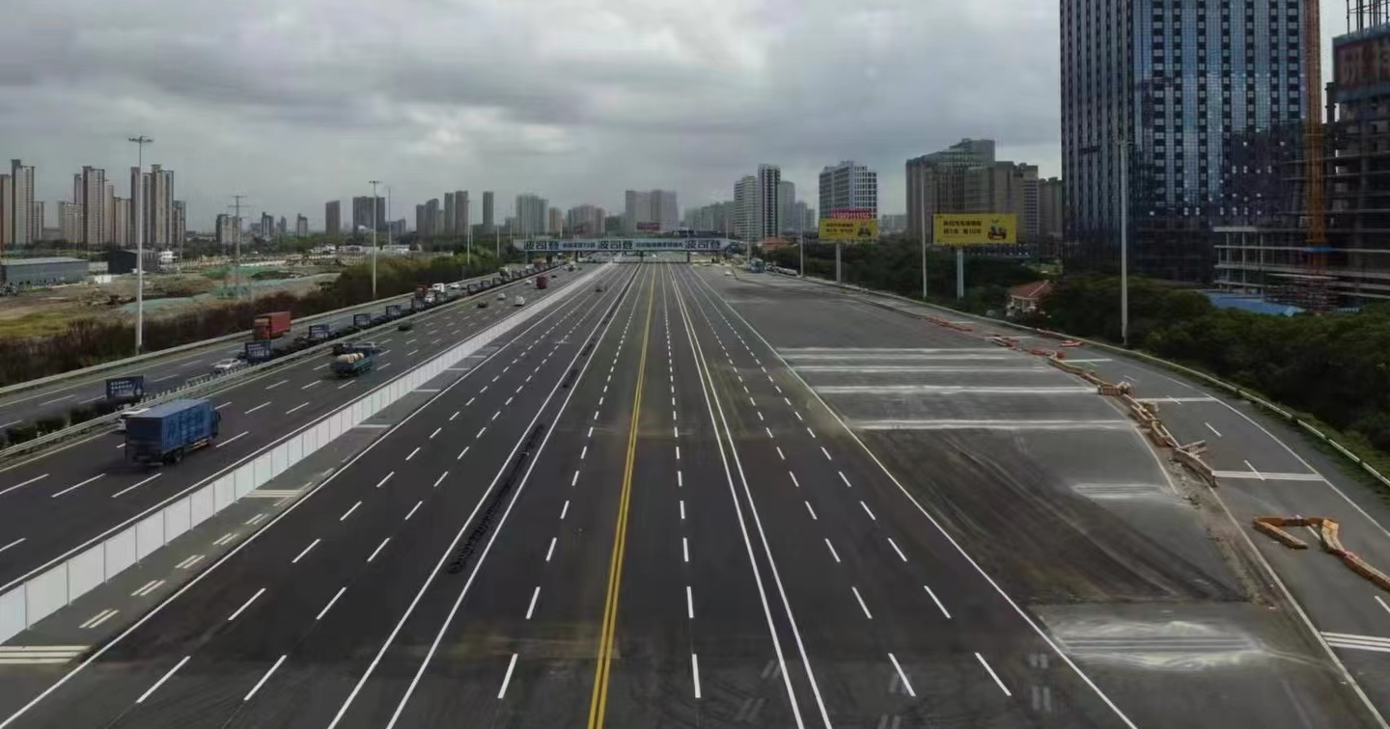
昆山花桥 试驾场地
昆山花桥试驾场地位于江苏省昆山市G2京沪高速封闭路段，场地长780米，宽55-80米，柏油路面，封闭场地，湿滑测试路面 长126米 宽4/8米，完全满足ADAS测试和自动驾驶测试需求。

Slide 2
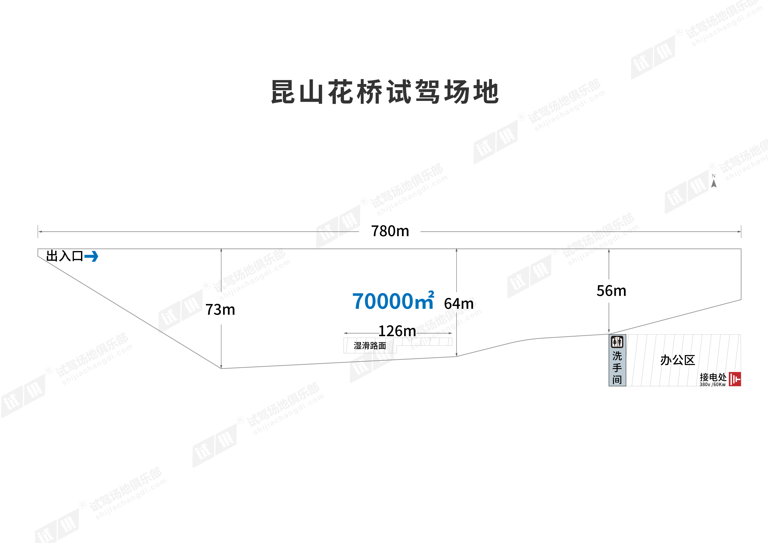
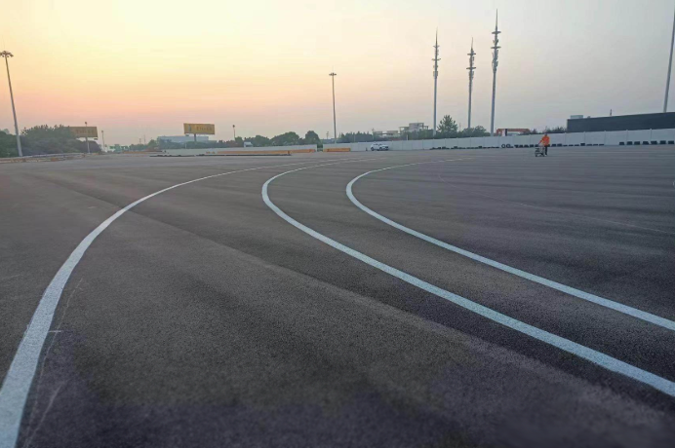
场地费用：平日12万/天，周末10万/天
场地面积：长780m 宽55-80m 总面积：70000㎡ 柏油地面 全封闭 湿滑测试路面 长126m 宽4/8m
供电供水：380v/60kw，方便接水
配套设施：洗手间

Slide 3
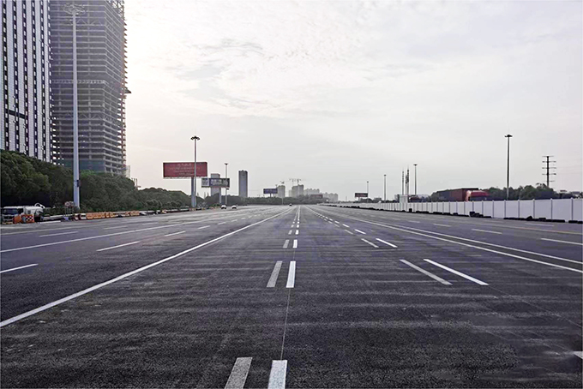
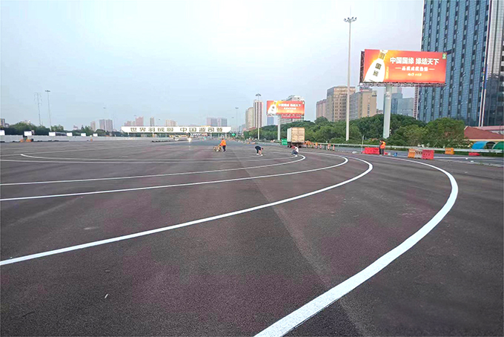
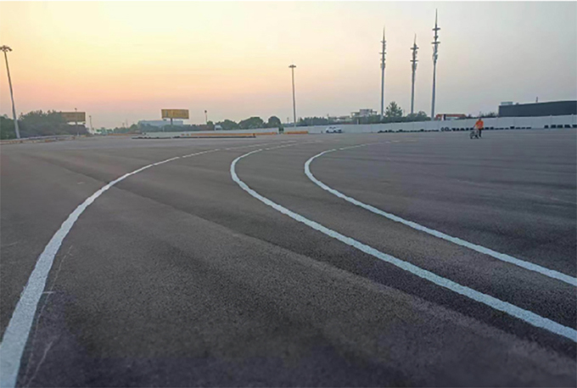
场地实景图
场地实景图
场地实景图

